Slide 1
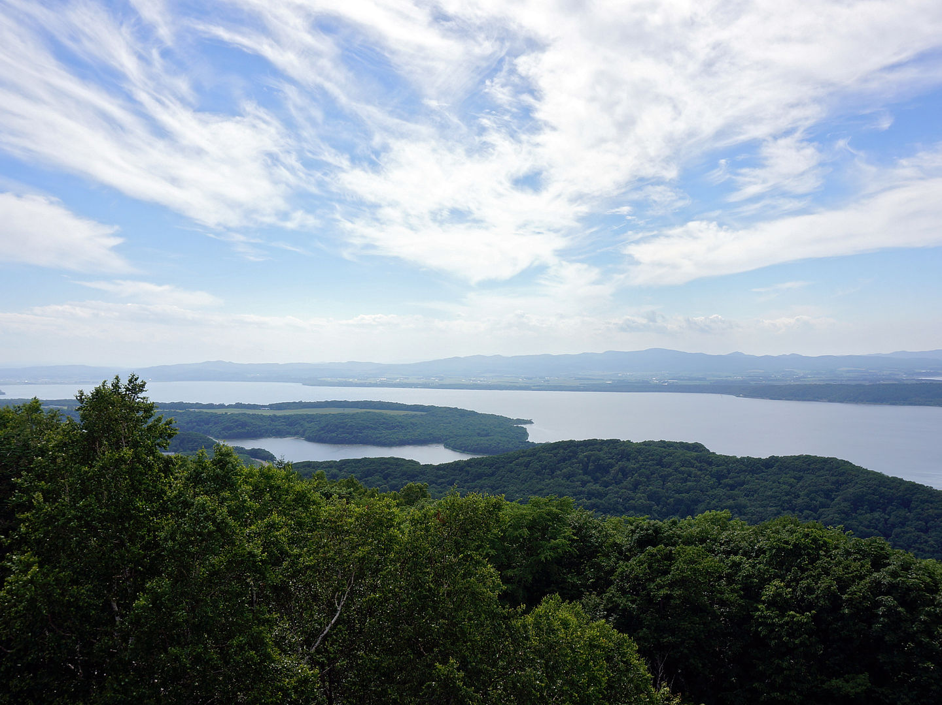
気温急変の 気候学的見解
気象・気候ダイナミクス研究室
513349 関 陽平
指導教員 立花 義裕 教授
天都山から見た網走湖https://ja.wikipedia.org/wiki/%E5%A4%A9%E9%83%BD%E5%B1%B1#/media/File:130713_Lake_Abashiri_view_from_Mount_Tento_in_Abashiri_Hokkaido_Japan01n.jpg

Slide 2
突然ですが、あなたはコンビニの店長としましょう。
この時期おいしいおでん。
おでんっていつから店頭に並べればいいでしょうか？
http://www.sej.co.jp/i/products/oden/
Notes:
突然ですが、あなたはコンビニの店長としましょう。この時期においしいおでんっていつから店頭に並べればいいでしょうか？
意外と難しいんじゃないですかね？
私は次のようなマーケティング方法で解決できると考えます。

Slide 3
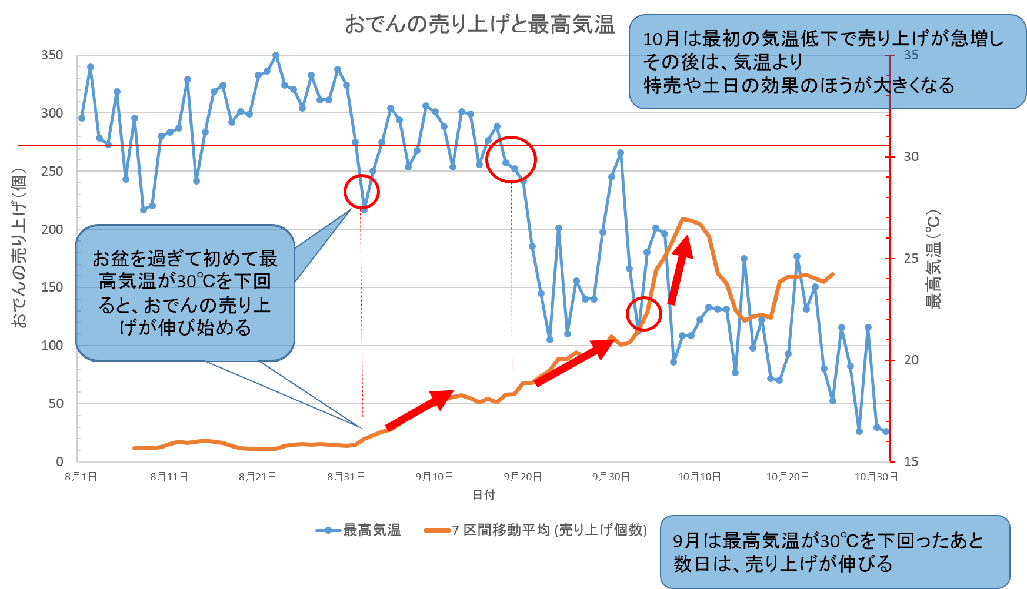
Introduction
Data/Method
Result
Conclusion
○ウェザーマーチャンダイジング
☞統計的資料をもとに気象情報を商品戦略に生かす手法や技術
常盤（2012）では体感温度の変化に伴って売り上げがよくなる商品があることを示している。
日々の気温の差の地域性・季節性について統計的に見た研究例はない！
○目的
1 日本全国における日々の気温急変現象の地域性・季節性を統計的に解析すること
2 日々の気温急変がどのようなメカニズムで大きくなりやすいのかを解明すること
（株式会社ライフビジネスウェザー 生活気象ラボ おでんと気温の関係より）
Notes:
それがウェザーマーチャンダイジングといいます。
何かっていいますと、統計的資料をもとに気象情報を商品戦略に生かす手法や技術のことを指します。
夏の終わり頃に気温が下がり始めて体感的に寒いなーってかんじ始めたときにおでんの売り上げが上がります。
つまり、このときにおでんを売り始めれば利益を上げることができるということです。
常磐（2012）ではこのように体感温度の変化に伴って売り上げがよくなる商品が他にもたくさんあることを示しています。
つまりこのマーケティング手法を用いれば、利益をどんどん出すことができます。
商品によっては店頭に並ぶまでに時間がかかるものもございます。
なので、長期予報というものがより重要になってくると思います。しかし、長期予報はまだまだ完璧なものとはいえません。
そのようなときに、その地方、その季節がそもそも平均的にどれくらいの気温の振れ幅があるかというのをしっかり理解するということは大変重要になってきます。
がしかし、日々の気温の差の地域性・季節性について統計的にみた研究例はありません！！
よって、本研究の目的としましては、
日本全国における日々の気温急変現象の地域性・季節性を統計的に解析することと
2つ目として、その前日差の急変がどのようなメカニズムで大きくなりやすいのかを解明することといたします。

Slide 4
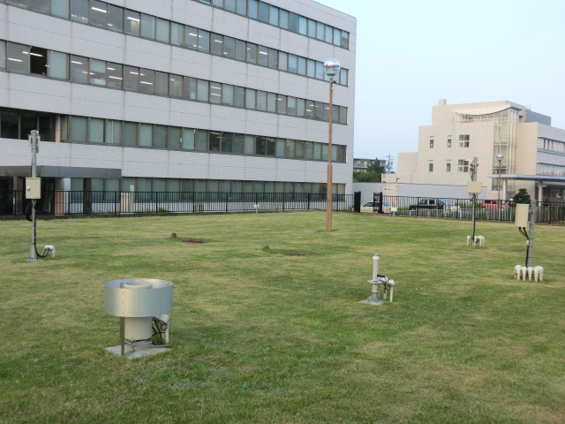
Introduction
Data/Method
Result
Conclusion
地方気象観測システム（AMeDAS）データ
対象地点 ：気温を観測している819地点
対象データ：日最高気温
解析期間 ：1986年1月1日から
2015年12月31日
再解析データ
OI-SST 解像度0.25°×0.25°(海面水温)
写真：津市地方気象台
http://www.jma-net.go.jp/tsu/guid/location.html
Notes:
使用データはアメダスで測られた日最高気温のデータです。
解析期間はこの期間の計30年間分のデータを使用しています。
再解析データとしてOI-sstという海面水温のデータも使用しています。

Slide 5
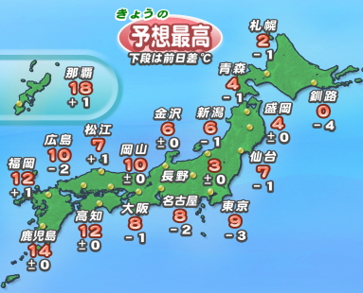
Introduction
Data/Method
Result
Conclusion
○前日差とは
前日差
今日の最高気温
前日の最高気温
○指数の条件(急変現象に着目するため)
統計的に各月ごとに30年分のデータの
前日差寒い日ランキング上位10%まで
☞気温急低下指数
前日差暑い日ランキング上位10%まで
☞気温急上昇指数
TBSテレビ：お天気ガイド予報最高気温(全国)より
オリジナル
☞
Notes:
さきほどから述べている日々の気温の差を前日差といいます。前日差は天気予報でも一般的なように、今日の最高気温ー昨日の最高気温という風に考えます。
ここで統計的に前日差を評価するために二つの指数を作っちゃいました。笑
基本的には標準偏差の計算方法なんですが、指数にはそれぞれ条件がございます。
統計的に各月ごとに30年分のデータの前日差寒い日ランキング上位10パーセントまでの値を計算式に入れたものを気温急低下指数
同様に前日差暑い日ランキング上位10パーセントまでの値を計算式に入れたものを気温急上昇指数とし評価していきます。

Slide 6
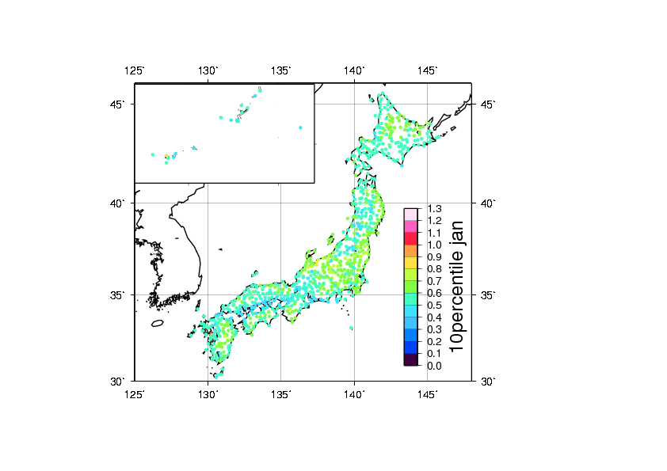
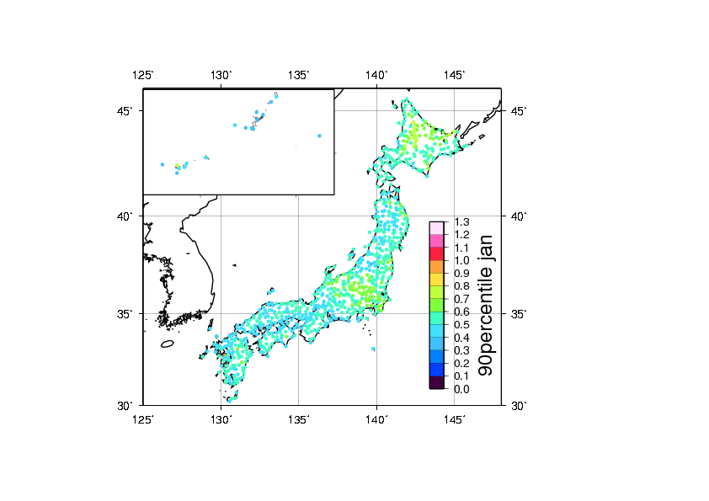
Introduction
Data/Method
Result
Conclusion
気温急低下マップ
気温急上昇マップ
NEW
NEW
○見方
・値が大きいほどそれぞれ急低下、急上昇が大きい。
・色 30年間の気候値の急低下指数(左図) 同じく気候値の急上昇指数(右図)
○特徴
・春にピークをむかえる
・多くの月では気温急低下のほうが値が大きい地点が多い などなど
Notes:
先ほどの指数を用いて気温急低下マップと気温急上昇マップというものを作成しました。
月がどんどん変わっていくアニメーションとなっていて、
それぞれ値が大きいほど気温の急低下、急上昇の値が大きいことを示します。
これが一つ目の目的の気温急変現象の地域性・と季節性を見ることができました。
特徴としてはいろいろあるのですが、今回言いたいこととしては春に気温の急変のピークはむかえます。
ということで春に着目してみましょう。

Slide 7
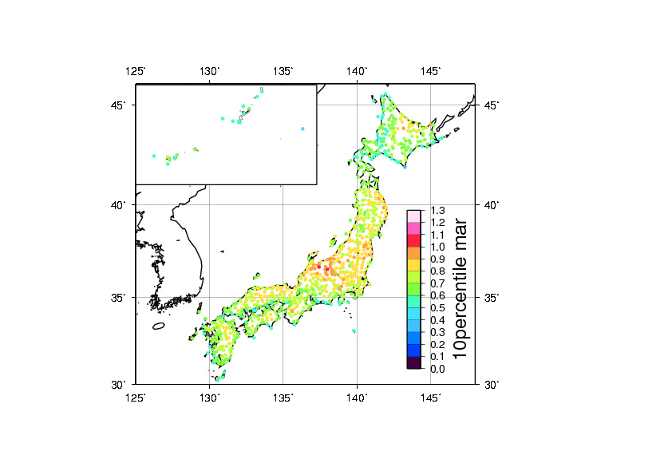
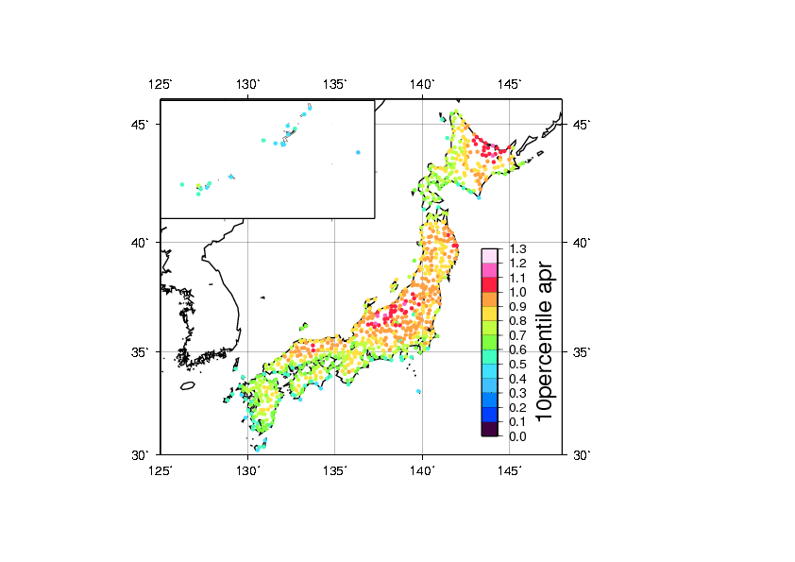
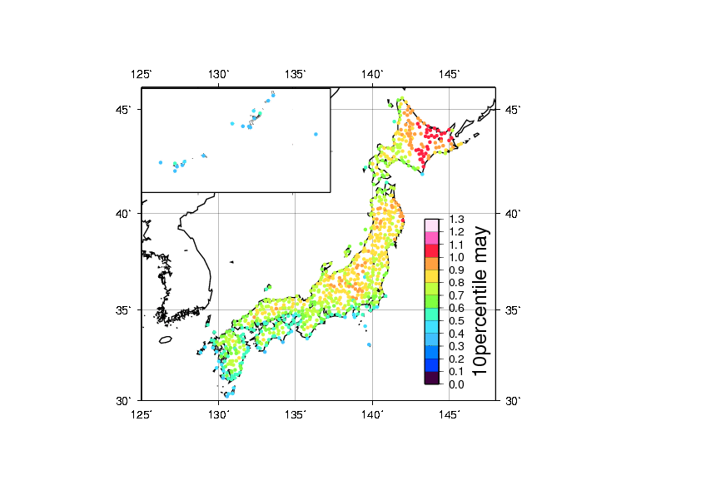
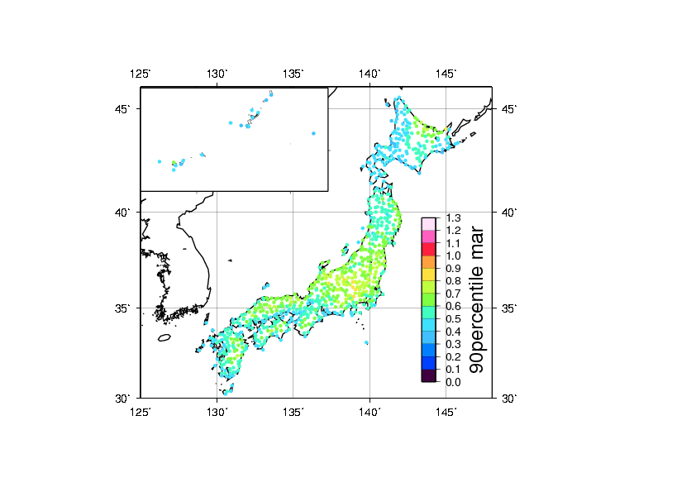
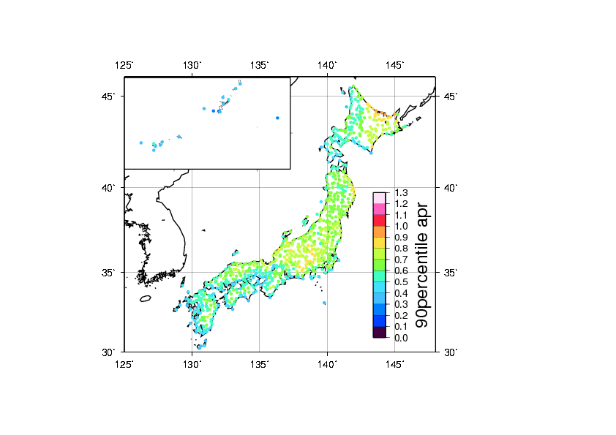
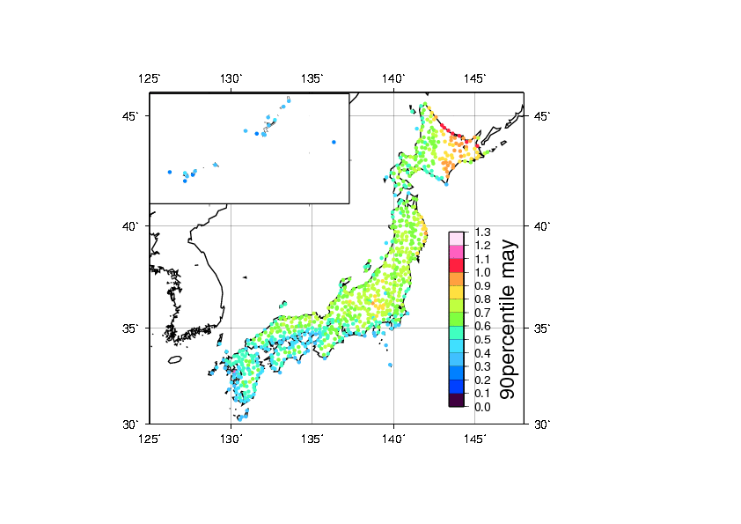
Introduction
Data/Method
Result
Conclusion
気温急低下マップ
3月
4月
5月
気温急変の季節性・地域性を理解するために、シグナルが強かった
北海道東部に着目する
気温急上昇マップ
3月
4月
5月
Notes:
上が気温急低下マップ
下が気温急上昇マップで左から3月4月5月となります。
春は急低下のほうが大きいことがこれらからはっきりとわかります。
シグナルが強い地域はいくつかございますが、その中の北海道東部に着目すると、3月にはあまりシグナルがでてなく、5月にピークを迎えます。
前日差の急変がどのようなメカニズムで大きくなるのかを解明するという二つ目の目的のために今回は5月までシグナルが強かった北海道東部に着目していきたいと思います。

Slide 8
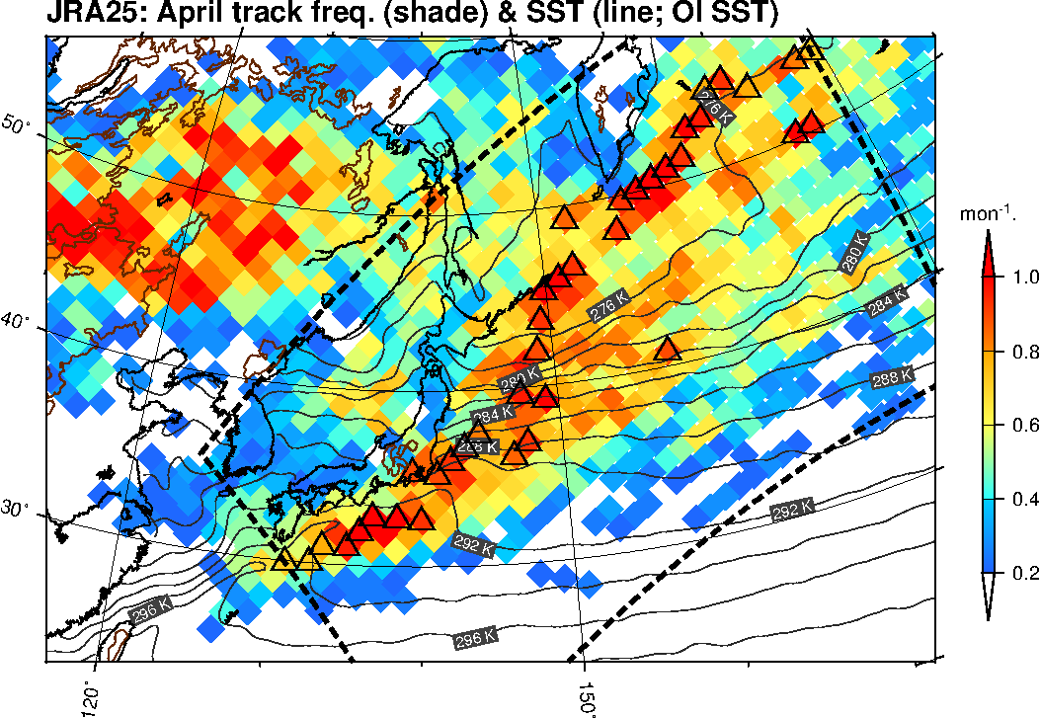
Introduction
Data/Method
Result
Conclusion
日本付近(30-50N, 130-150E) を通過する全低気圧・爆弾低気圧の頻度(単位: 平均個数/month).10月-5月のみ,1979年10月〜2012年5月の平均(33-yr mean). 使用データはJRA25/JCDAS (1.25 deg.間隔),
○前日差が大きくなる日(事例)
各月の低気圧の
通過頻度[個/月]
寒気
低気圧
・寒冷前線の通過前後
ということで
なぜ？
暖気
前日差が大きくなるイベントは低気圧がもたらすものが多かったにもかかわらず、北海道東部での急低下のピークは5月だったのはなぜか？？
・低気圧の通過に伴う
フェーン現象の発生時
4月
・雨の前後
春と秋は移動性高気圧と低気圧が交互に現れ、不安定
夏は太平洋高気圧が張り出して穏やか
冬は西高東低の気圧配置が多く常寒い
低気圧の通過だけでは前日差の大小は語れない！！！
他の要因はなんだ！？
・冬の強い寒気の襲来の前後
☞ 低気圧がもたらすものが多い
（高・低気圧, 前線 ‐ 早崎webトップより）
Notes:
それでは実際、前日差が大きくなるイベントというのは左で書いてあるときに大きくなるというのが知られています。
これを見てみると、低気圧がもたらしているものが多いということがわかりますので
次に、各月の低気圧の通過頻度を見てみました。
北海道北東部は3月はまだシグナルが弱かったにも関わらず、低気圧の通過頻度は3月にピークを迎えています。
前日差が大きくなるイベントは低気圧がもたらすものが多かったにも関わらず、北海道東部での急低下のピークは5月だったのはなぜなんでしょうか？
ということで前日差はそもそも最高気温の差なので、温度が大事だと思いますので、原点にもどり、気温と水温の図を見てみましょう。

Slide 9
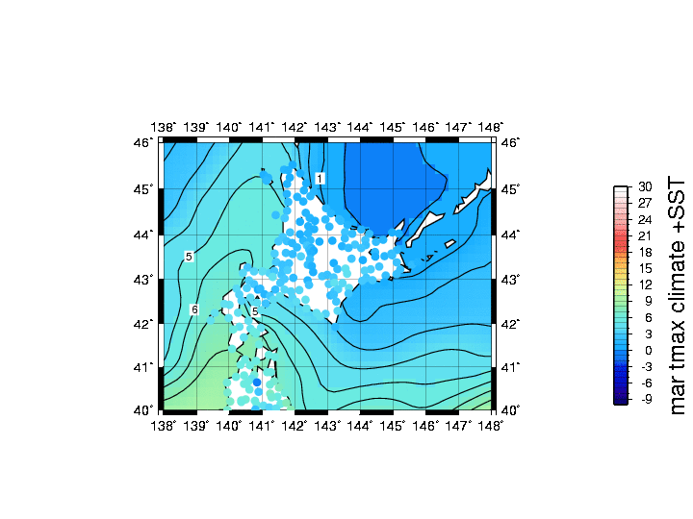
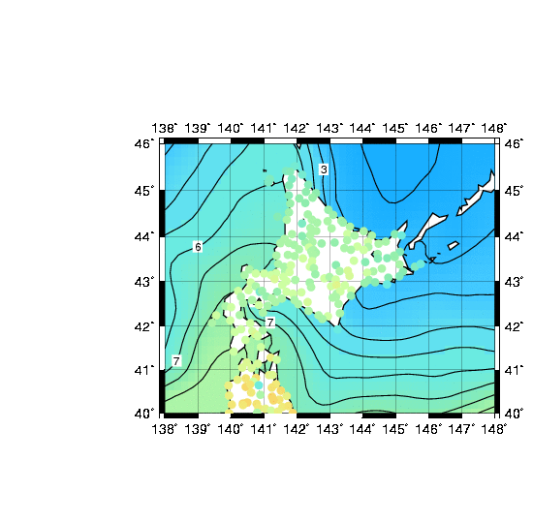
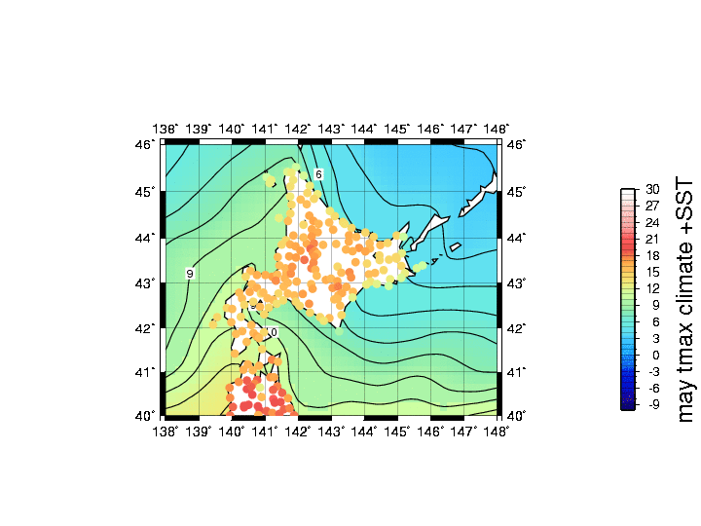
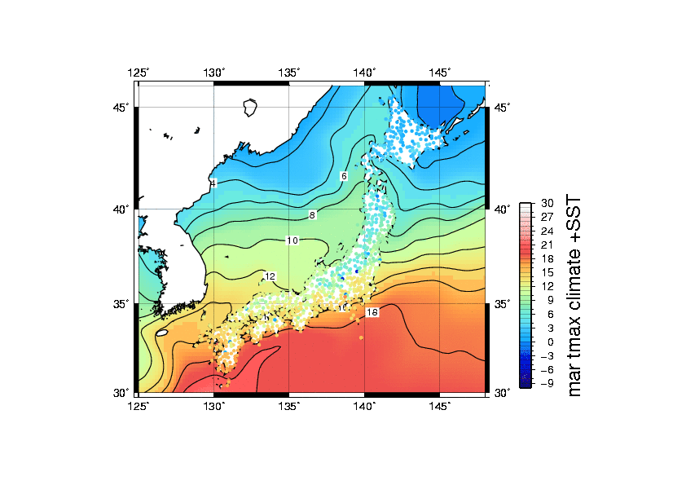
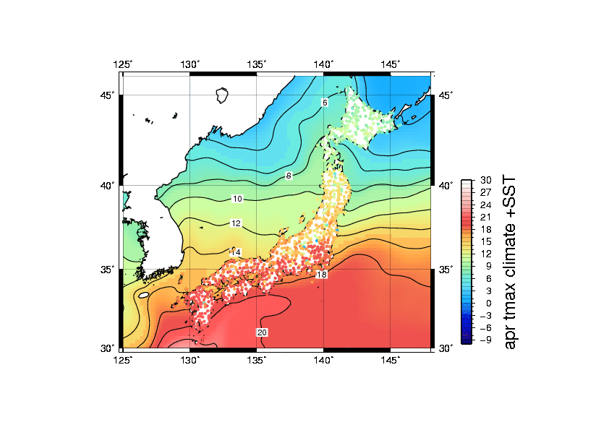
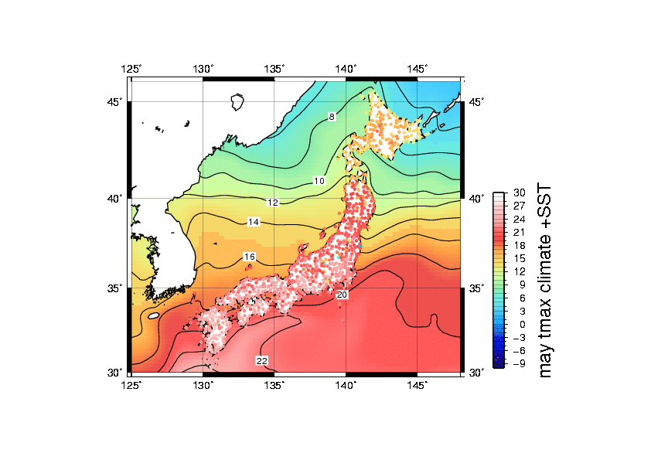
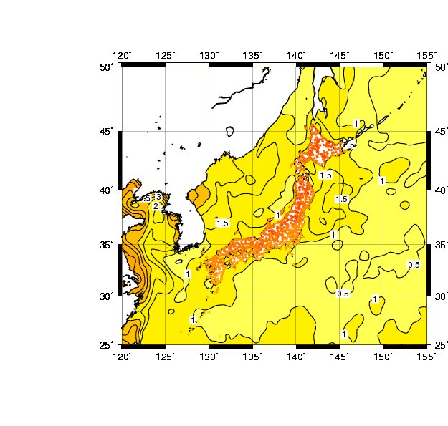
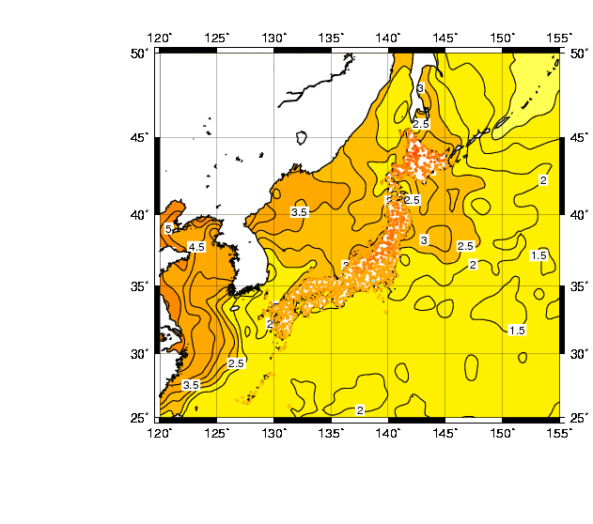
Introduction
Data/Method
Result
Conclusion
最高気温と海面水温
の気候値
３月
４月
５月
観測地の最高気温と再解析データの海面水温の図を同時に載せた図自体がNEW！
気温急低下マップ
３月
４月
５月
Notes:
上が最高気温と海面水温の気候値をプロットしたもので下が先ほどの気温急低下マップで、左から3月4月5月となります。
北海道東部では季節進行に伴って海と陸の温度コントラストが次第に大きくなっていく地域性が顕著にあります。
その季節進行と急低下マップのシグナルの季節進行が見事に一致することから、海陸の温度コントラストが重要であると示唆されます。
そのメカニズムとしては次のように考えられます。

Slide 10
Introduction
Data/Method
Result
Conclusion
○季節進行に伴う北海道東部の地域性の結論
NEW
3月想定
海面水温≒陸地の最高気温 のとき
Wind
気温の低下が小さい

Slide 11
Introduction
Data/Method
Result
Conclusion
○季節進行に伴う北海道東部の地域性の結論
NEW
5月想定
海面水温＜陸地の最高気温 のとき
Wind
北海道東部の春に着目した結果、気温急変の気候学的見解の一つとして、気温の急低下の大きさは海と陸の温度コントラストが重要になることが示唆された。
colder
warmer
より気温を
下げる風となる！

Slide 12
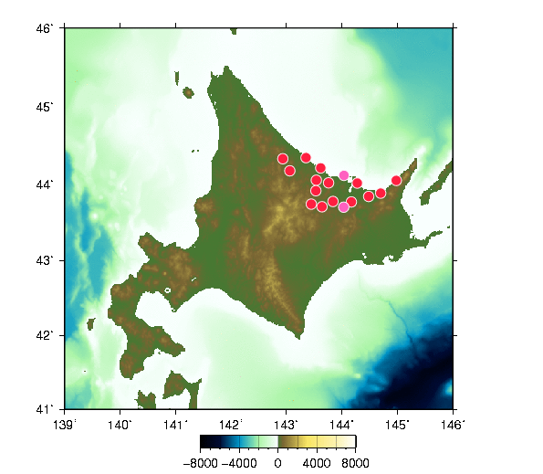
最大瞬間風速
風向と風速のwind rose
Introduction
Data/Method
Result
Future work
日最大瞬間風速の風配図
急低下した日
急上昇した日
3月
4月
5月
青 0~4m/s
緑 5~9m/s
赤 10~m/s

Slide 13
参考引用文献
おでん - セブン-イレブンｰ 近くて便利http://www.sej.co.jp/i/products/oden
式会社ライフビジネスウェザー 生活気象ラボ おでんと気温の関係 http://lab.lbw.jp/c-ok-oden.html
常盤勝美（2012）マーチャンダイジングと季節. 地球環境, Vol 17, No.1, 99-106.
津市地方気象台 http://www.jma-net.go.jp/tsu/guid/location.html
TBSお天気ガイド予想最高気温（全国）http://www.tbs.co.jp/weather/forecast/temp/high/
高・低気圧, 前線 ‐ 早崎webトップ http://fujin.geo.kyushu-u.ac.jp/~hayasaki/meteorol/cyclone

Slide 14
Introduction
Data/Method
Result
Conclusion
最高気温の平均と北海道周辺の海面水温平均とその差

Slide 15
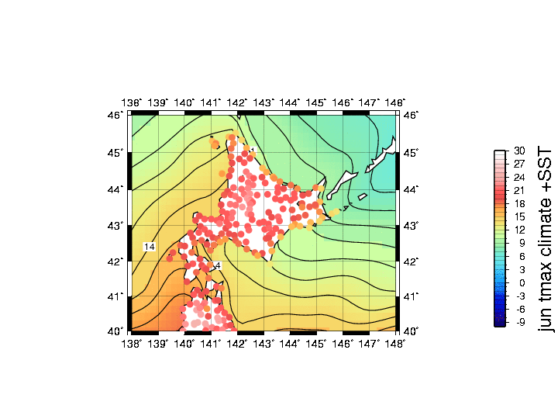
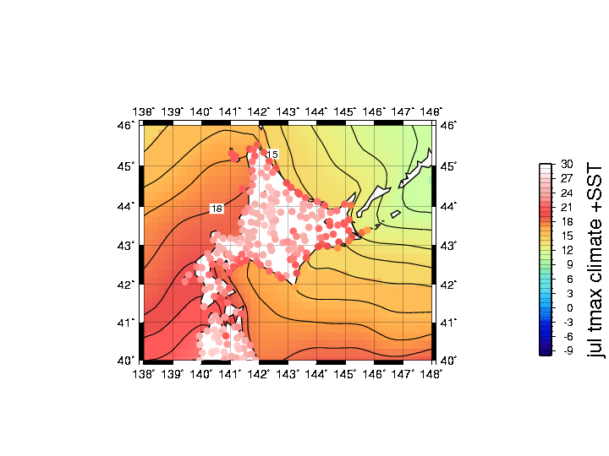
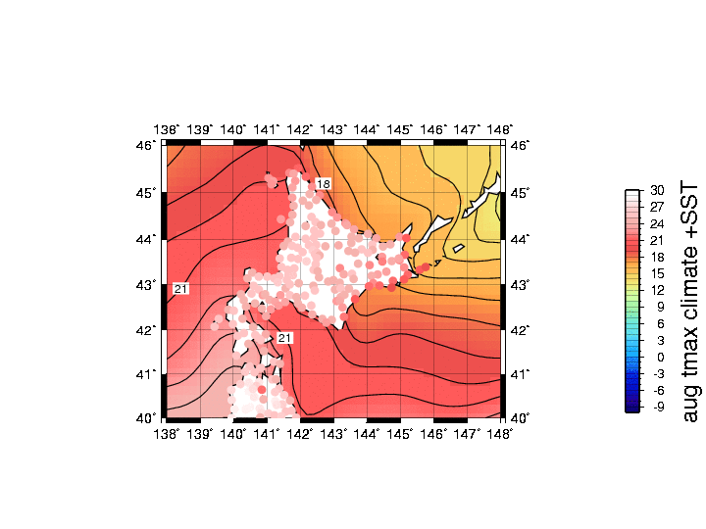
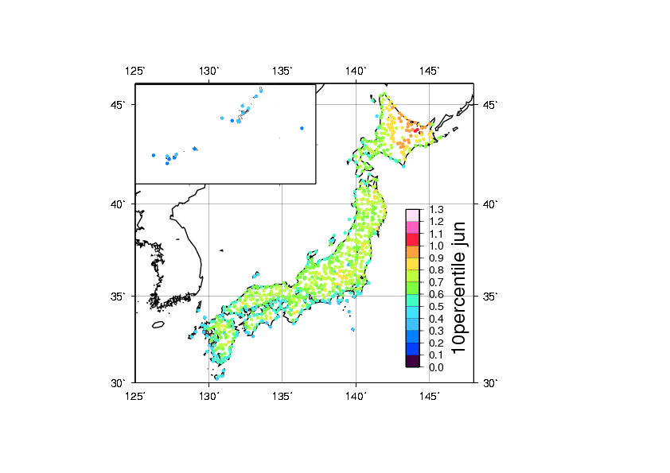
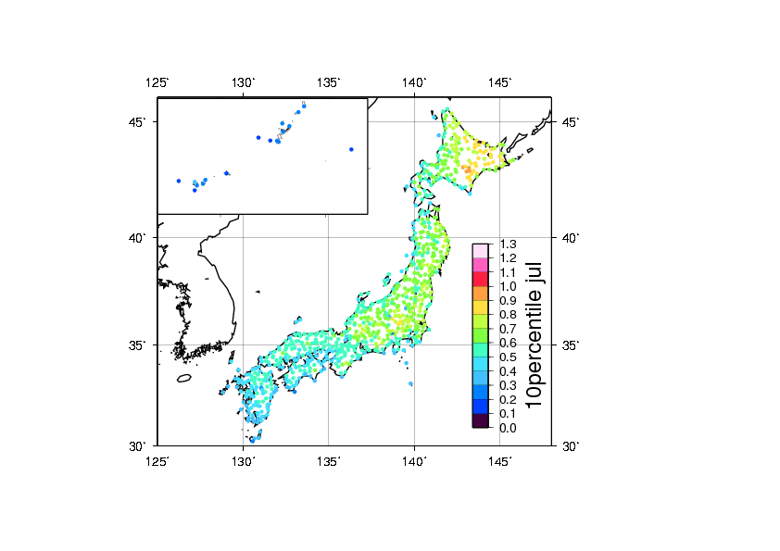
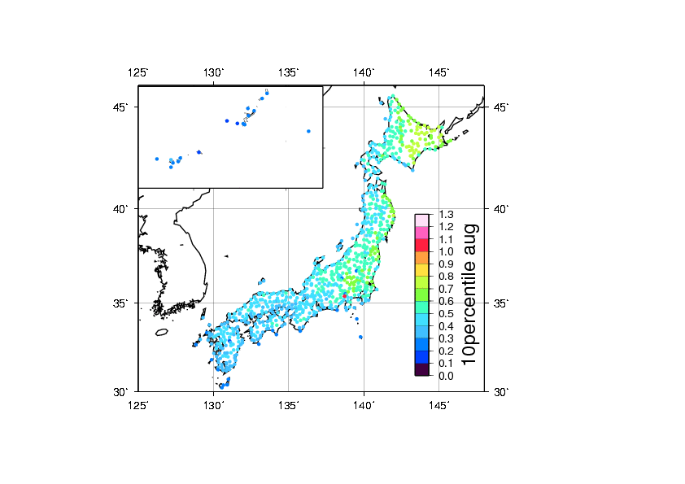
Introduction
Data/Method
Result
Conclusion

Slide 16
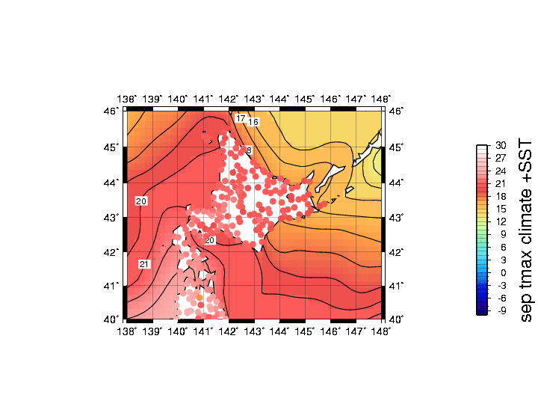
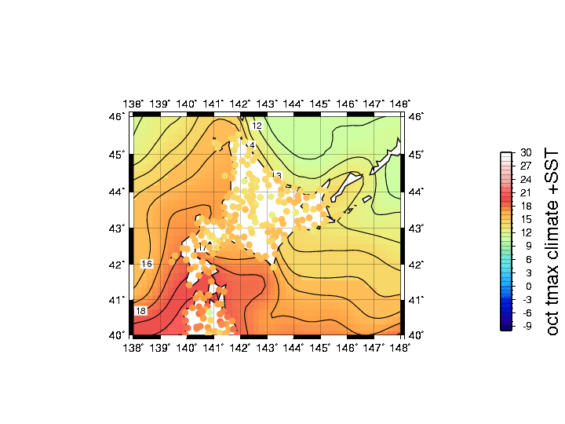
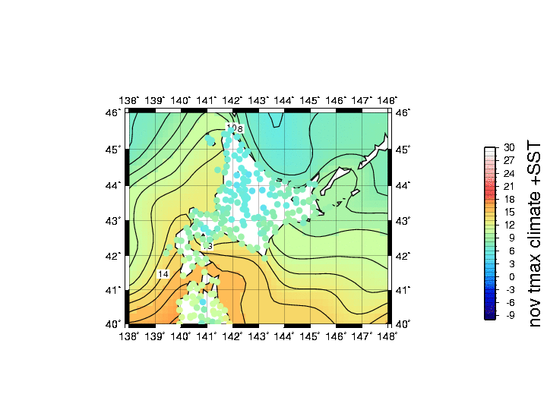
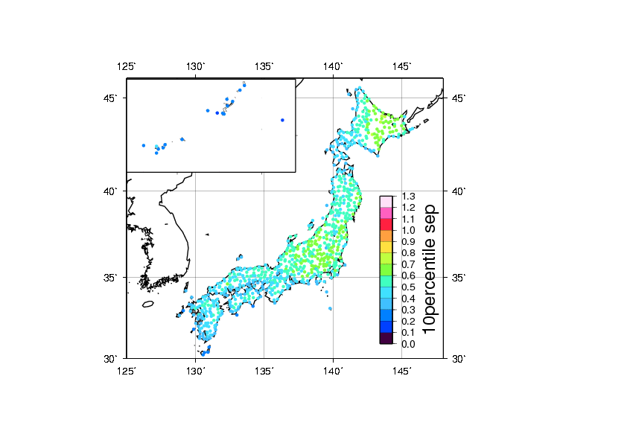
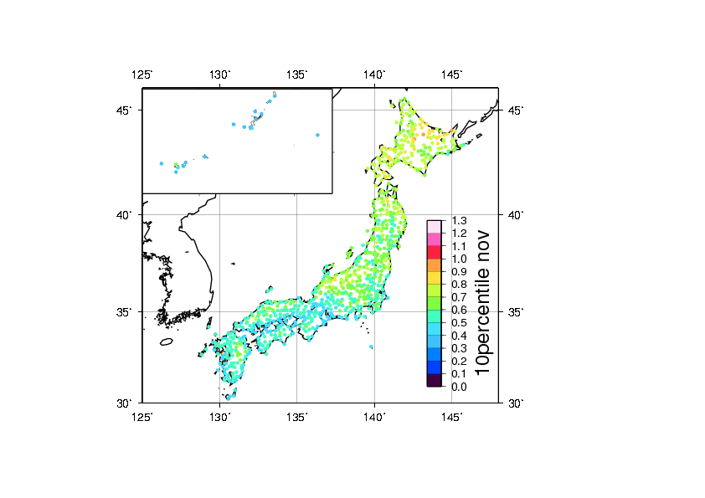
Introduction
Data/Method
Result
Conclusion

Slide 17
○気温急低下が気温急上昇より
シグナルが大きい理由
1日目
偏西風が西から東に吹いていて、低気圧も同様に西から東に移動することが重要
北海道
Cold sst
本州
破線4月
気温
九州
四国
Warm sst
時間

Slide 18
○気温急低下が気温急上昇より
シグナルが大きい理由
2日目
偏西風が西から東に吹いていて、低気圧も同様に西から東に移動することが重要
北海道
低気圧
Cold sst
本州
破線4月
気温
九州
四国
Warm sst
時間

Slide 19
○気温急低下が気温急上昇より
シグナルが大きい理由
3日目
偏西風が西から東に吹いていて、低気圧も同様に西から東に移動することが重要
北海道
低気圧
高気圧
気温の急変が起こる！！
Cold sst
本州
破線4月
気温
九州
四国
Warm sst
時間

Slide 20
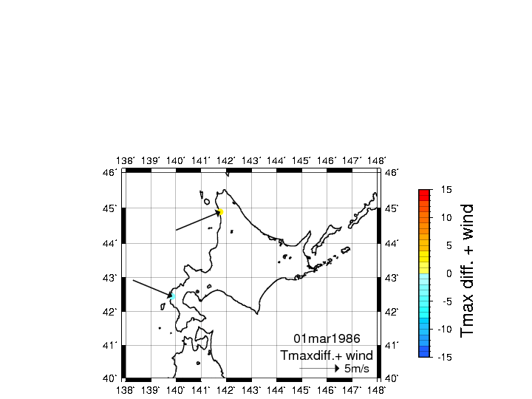
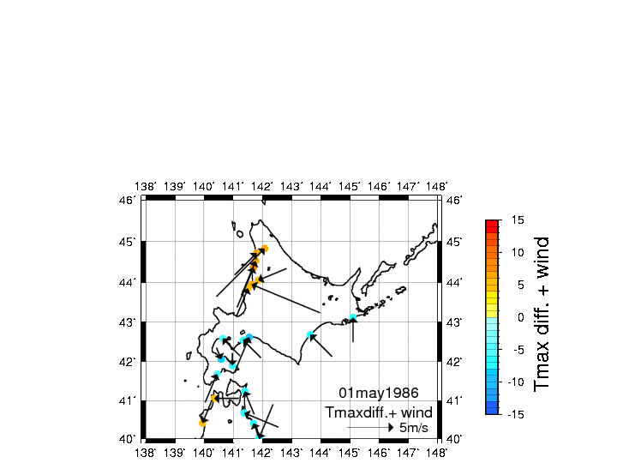
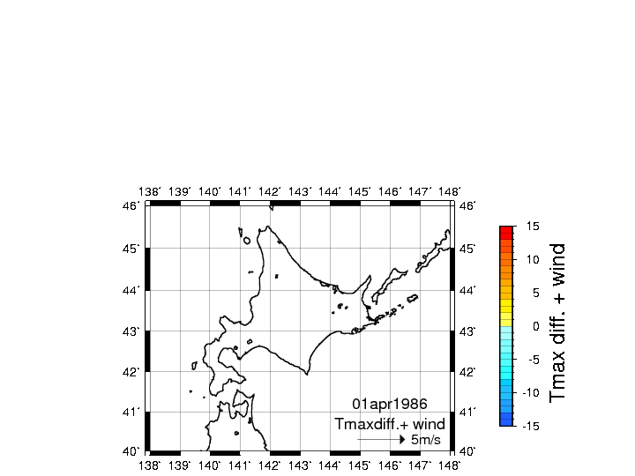
Introduction
Data/Method
Result
Future work

Slide 21
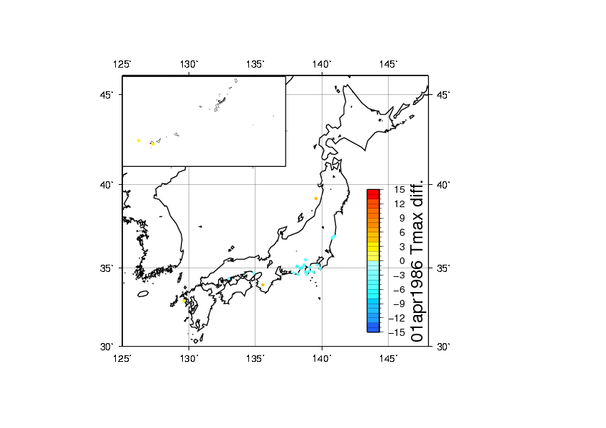
Introduction
Data/Method
Result
Future work

Slide 22
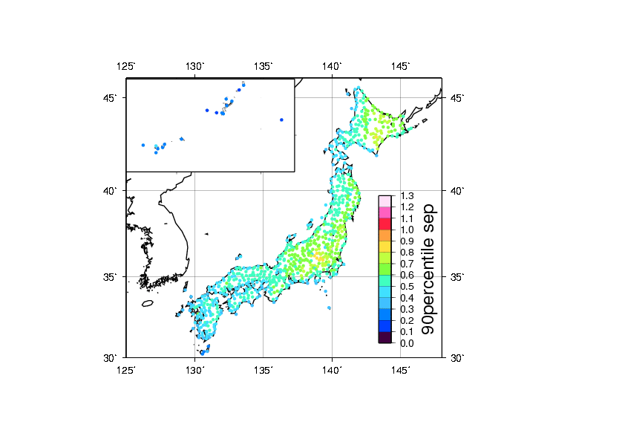
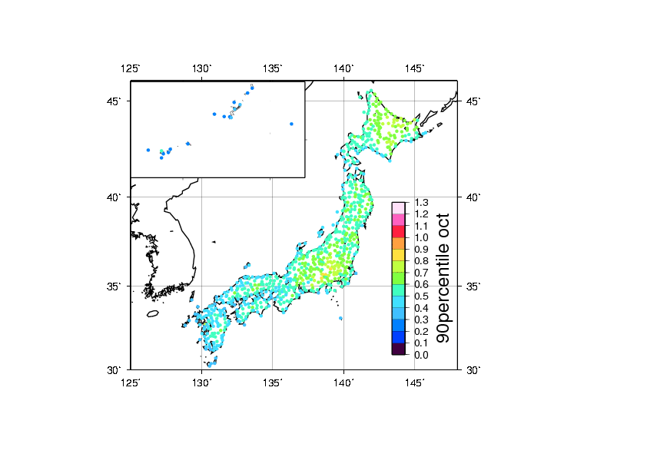
Introduction
Data/Method
Result
Future work

Slide 23
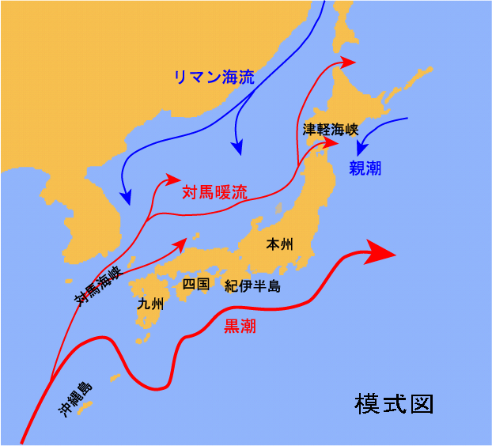
Introduction
Data/Method
Result
Future work
季節性は
1 低気圧の通過する回数や強度、進路（3月ピーク、夏は高気圧に覆われて少ない）
2 海と陸の熱容量の違いから、寒気を弱めるか否か（海のほうが陸より暖かいとき
は海から大気に熱を運ぶ量が多いので、寒気を弱めている）
地域性は
1 暖流からの山越え気流が起こる場所
2 冷たい海の影響が受けやすい場所
3 風向が上記の方向から吹きやすい場所
http://www1.kaiho.mlit.go.jp/KAN8/sv/teach/kaisyo/stream4.html

Slide 24
Introduction
Data/Method
Result
Future work
地域性は
1 暖流からの山越え気流が起こる場所
2 冷たい海の影響が受けやすい場所
3 風向が上記の方向から吹きやすい場所
もちろん海陸温度コントラスト
も大きいほど強くなりやすい
地点Aでは水蒸気を多く含んで相当温位では大きいが温位では小さい
地点Bに行った時には熱力学的、力学的フェーンにより温位が高くなる
よって、気温が急上昇する
その後北風に変われば、気温が高くなっていた分、下がる温度も大きいので急低下が起こる
フェーン発生
暖流

Slide 25
Introduction
Data/Method
Result
Future work
地域性は
1 暖流からの山越え気流が起こる場所
2 冷たい海の影響が受けやすい場所
3 風向が上記の方向から吹きやすい場所
逆に、暖流近くでは急変が起こりにくい理由
地点Aでは先ほど述べたように、フェーンが起こる前なので、まだ温位が低く、急上昇しにくく
逆に、熱力学的、力学的フェーンにより北風の温位が高くなる
よって、気温が急低下しにくい
フェーン発生
暖流

Slide 26
Introduction
Data/Method
Result
Future work
地域性は
1 暖流からの山越え気流が起こる場所
2 冷たい海の影響が受けやすい場所
3 風向が上記の方向から吹きやすい場所
日最大瞬間風速の風配図
3月
4月
5月
フェーンが起こる南西よりの風が多い
そのため気温の急変が起きやすい
風配図（ふうはいず）またはウインドローズ(wind rose)とは、ある地点のある期間における、各方位の風向および風速の頻度を表した図。 その場所の卓越風や、その他風の特徴を知ることを主な目的として作成される。https://ja.wikipedia.org/wiki/風配図

Slide 27
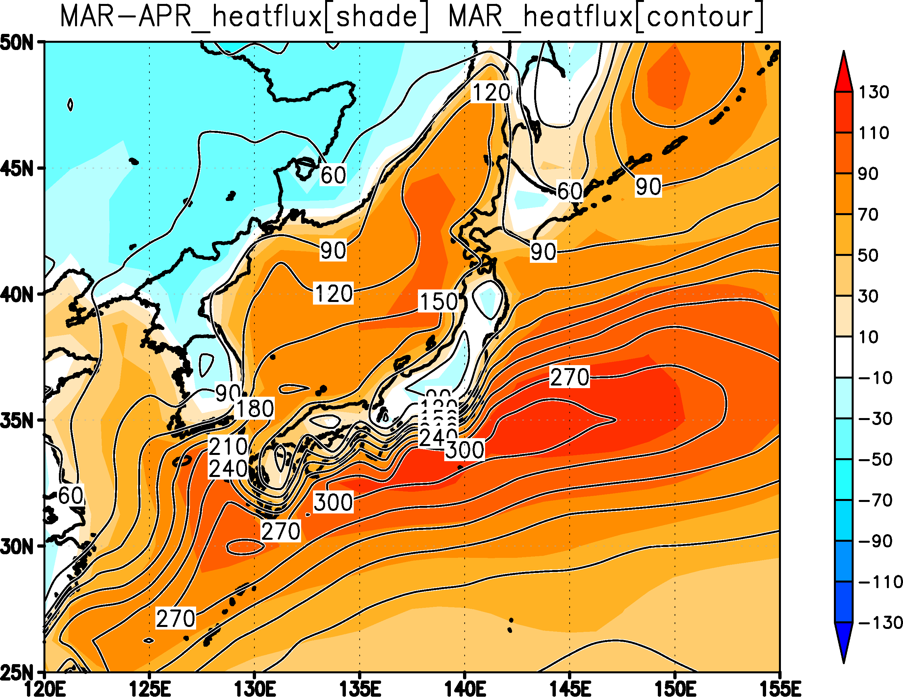
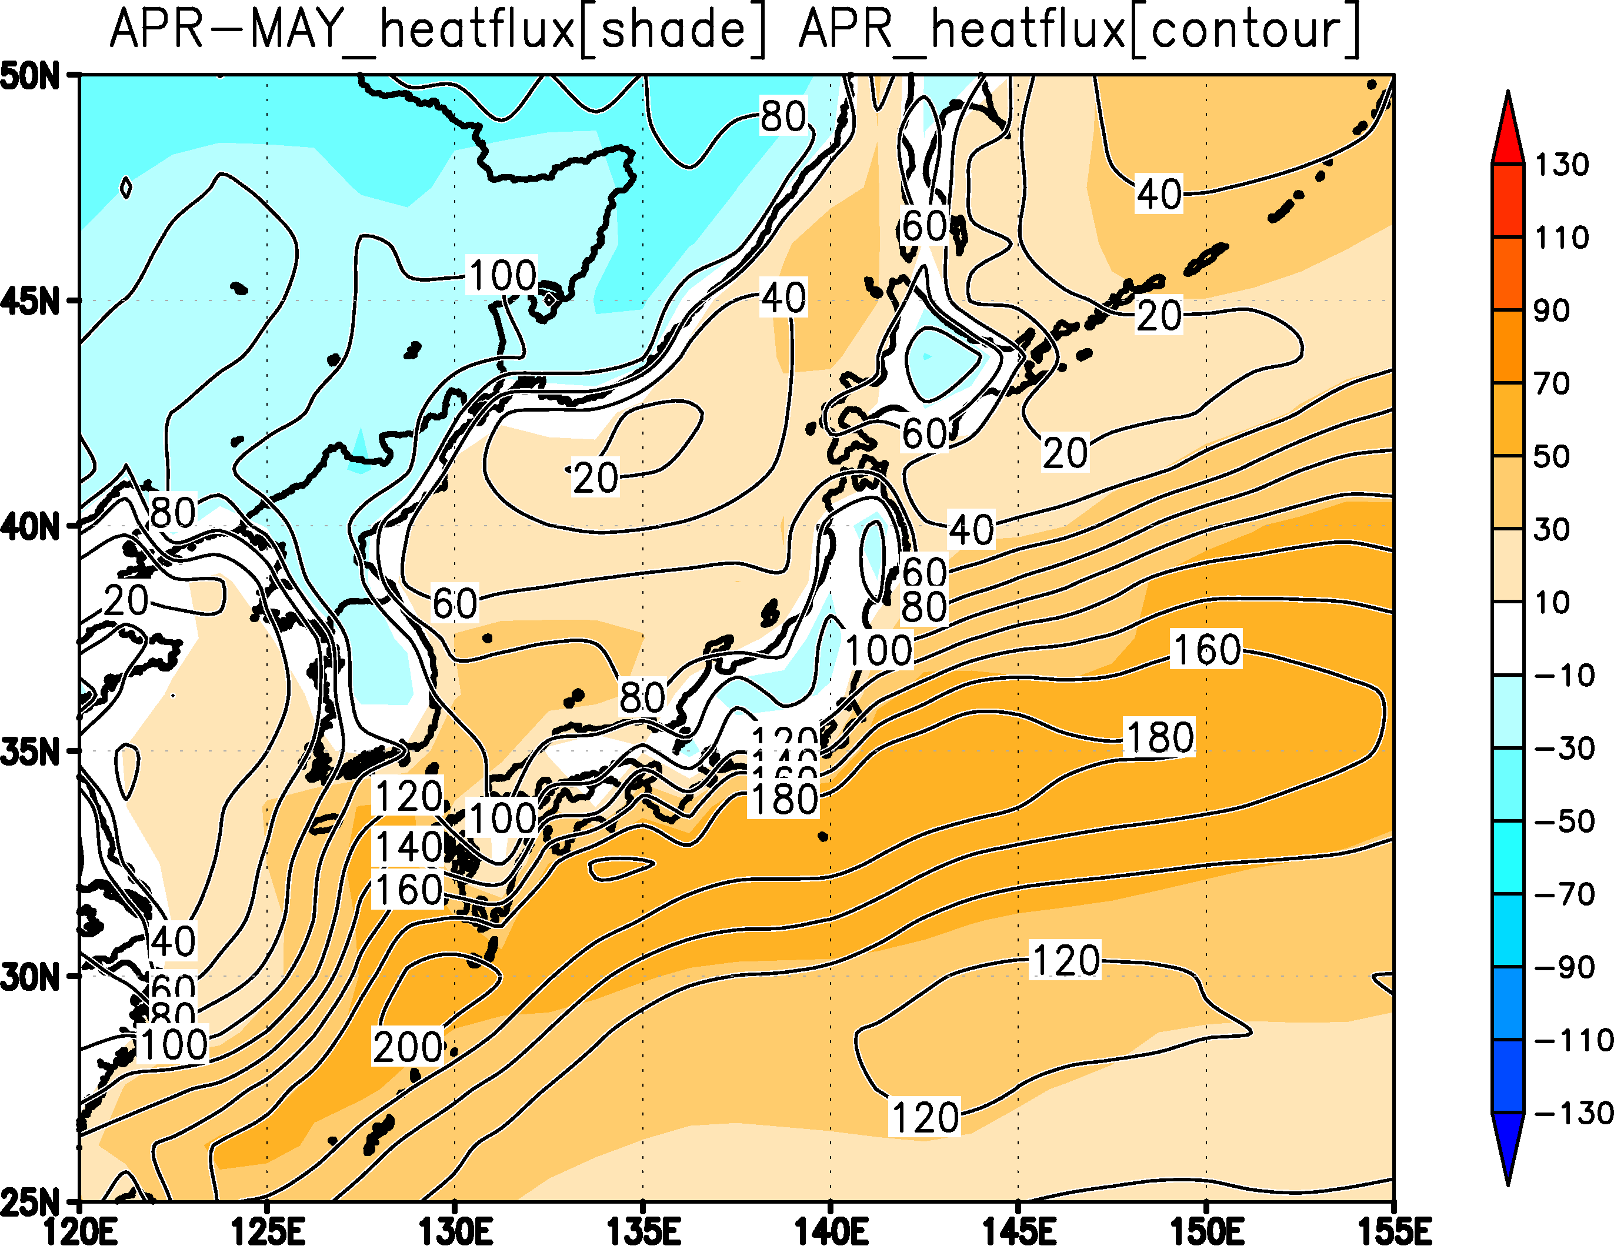
Introduction
Data/Method
Result
Future work
JRA-55 海面熱フラックス
3月－4月 海面熱フラックス[色]
3月の熱フラックス[線]
4月－5月 海面熱フラックス[色]
4月の熱フラックス[線]
海面熱フラックスは 3月＞4月＞5月
海によって大気は暖められる

Slide 28
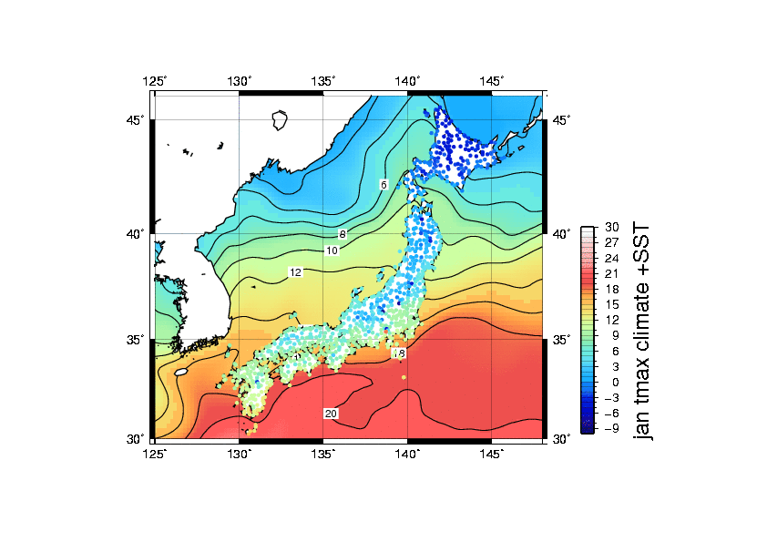
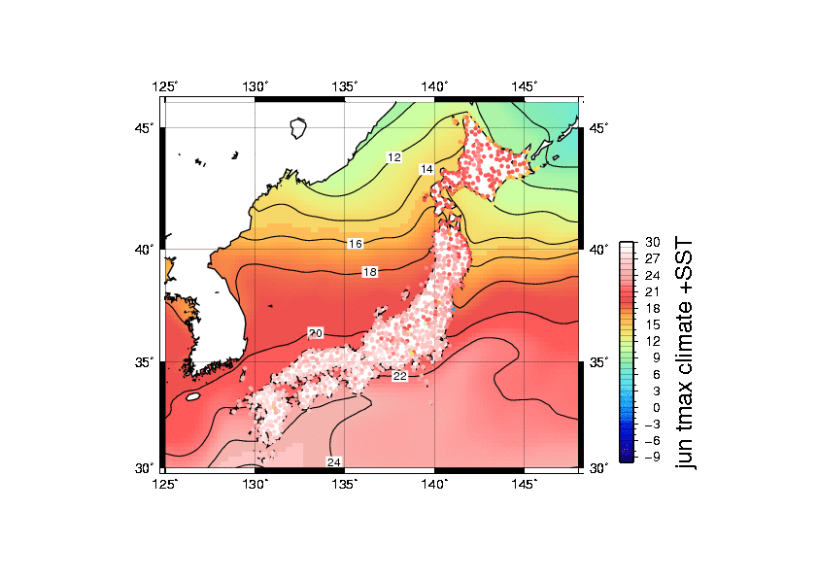
Introduction
Data/Method
Result
Future work
1月
2月
3月
各地点の最高気温とSST
5月
6月

Slide 29
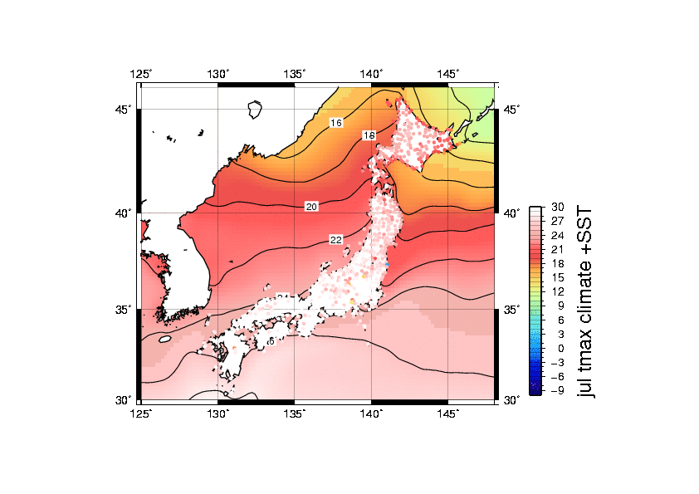
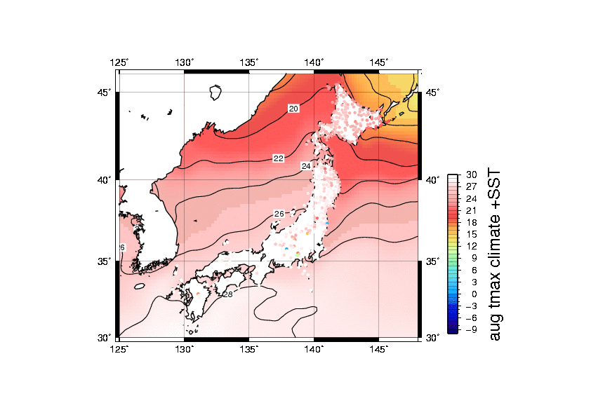
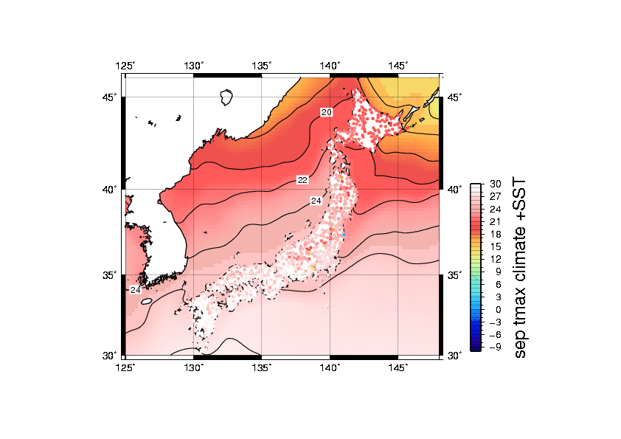
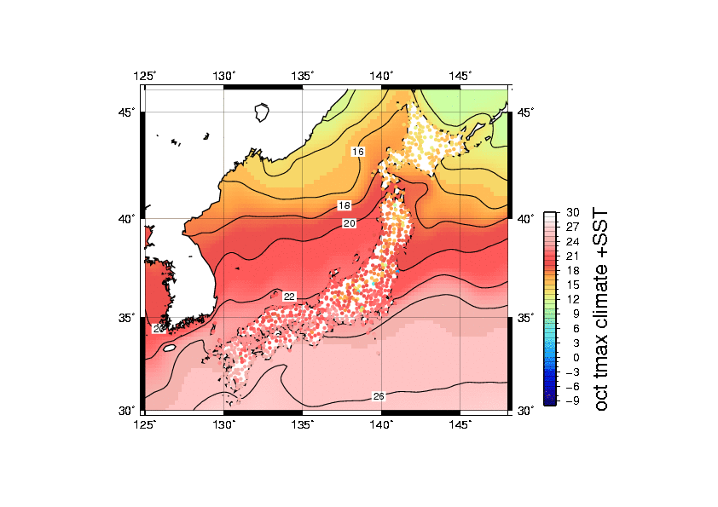
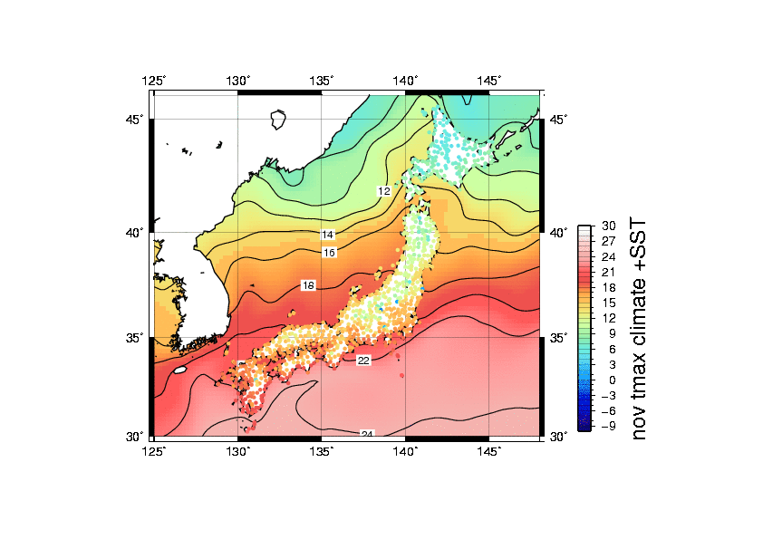
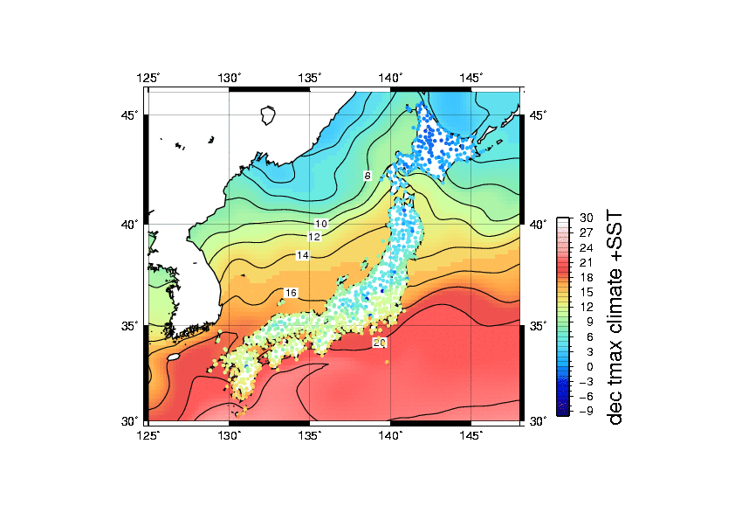
Introduction
Data/Method
Result
Future work
7月
8月
9月
各地点の最高気温とSST
10月
11月
12月

Slide 30
Introduction
Data/Method
Result
Future work
◎パーセンタイルの説明
ΔT
ΔT
ΔT
ΔT
ΔT
ΔT
ΔT
ΔT
ΔT
ΔT

Slide 31
Introduction
Data/Method
Result
Future work
◎パーセンタイルの説明
前日差の値が小さいものから並べていく
ΔT
ΔT
ΔT
ΔT
ΔT
ΔT
ΔT
ΔT
ΔT
ΔT
〇パーセンタイル 小さい順に並べて、全体の〇パーセント番目にあたる値
データ数が100個あれば、10パーセンタイルは値が10番目に小さいものを指す。

Slide 32
Introduction
Data/Method
Result
Future work
3月
4月
5月

Slide 33
1月 2月 3月
4月 5月 6月

Slide 34
7月 8月 9月
10月 11月 12月

